Slide 1
Analisis Pengaruh Kebersihan Lingkungan Terhadap Tingkat Kesehatan Di Sulawesi Tenggara
Anggota Kelompok
E1E121038
E1E121039
E1E121053
Rafi Iyad Madani Chaidir
Resti Ajeng Sutiani
Bayu Adi Wibowo
E1E121059
E1E121082
Kelompok Lingkungan
Hashimatul Zaria
Nur Hikmah Wulandari

Slide 2
Anggota Kelompok
Table of contents
01
02
03
E1E121038
E1E121039
E1E121053
Latar Belakang
Variabel Input
Rafi Iyad Madani Chaidir
Resti Ajeng Sutiani
Bayu Adi Wibowo
Variabel Output
E1E121059
E1E121082
04
Hashimatul Zaria
Nur Hikmah Wulandari
Saran

Slide 3
Table of contents
01
03
04
01
Latar Belakang
02
Pendahuluan
Tinjauan Pustaka
05
Data Visualisasi
Saran
Kodingan

Slide 4
01
Latar Belakang
Latar Belakang

Slide 5
Latar Belakang
02
Kebersihan lingkungan adalah kunci utama untuk menjaga kesehatan masyarakat di Sulawesi Tenggara. Untuk itu, kami melakukan penelitian untuk mengidentifikasi faktor-faktor yang memengaruhi kebersihan lingkungan, seperti jumlah bank sampah, tempat pengolahan sampah, limbah, akses air minum, dan kasus penyakit di setiap kabupaten/kota. Informasi ini akan membantu pengembangan strategi yang lebih efektif dalam menjaga kebersihan lingkungan dan kesehatan masyarakat.
Dengan mengevaluasi variabel-variabel tersebut, kita dapat mengetahui area-area yang memerlukan perhatian lebih dalam upaya meningkatkan kebersihan lingkungan dan kesehatan masyarakat. Hasilnya ini dapat digunakan sebagai landasan untuk mengembangkan strategi dan kebijakan yang lebih efektif dalam menjaga kebersihan lingkungan dan kesehatan masyarakat di provinsi ini.
Variabel Input

Slide 6
Tujuan
Tujuan dari studi ini adalah untuk memahami bagaimana faktor-faktor di atas berkontribusi terhadap indeks kebersihan kabupaten di Sulawesi Tenggara. Dengan mengevaluasi variabel-variabel tersebut, kita dapat mengetahui area-area yang memerlukan perhatian lebih dalam upaya meningkatkan kebersihan lingkungan dan kesehatan masyarakat. Hasil studi ini dapat digunakan sebagai landasan untuk mengembangkan strategi dan kebijakan yang lebih efektif dalam menjaga kebersihan lingkungan dan kesehatan masyarakat di provinsi ini.

Slide 7
02
Tinjauan Pustaka

Slide 8
Pengertian Data Science
Data science merupakan gabungan ilmu komputer, statistika, dan pengetahuan domain bisnis untuk ekstraksi tumpukan data yang besar menjadi pengetahuan sehingga mendapatkan pattern atau pola-pola yang dapat memudahkan pengambil keputusan (Igual & Segui, 2017).

Slide 9
Pengaruh Lingkungan Terhadap Kesehatan
Menurut Menkes berdasarkan pada Teori H.L. Blum yang menyebutkan bahwa derajat kesehatan ditentukan oleh 40% faktor lingkungan, 30% faktor perilaku, 20% faktor pelayanan kesehatan, dan 10% faktor genetika (keturunan).
Dengan kata lain, faktor lingkungan yang dalam hal ini seperti menjaga kebersihan lingkungan dan sanitasi harus baik, menjadi faktor penentu tertinggi dalam meningkatkan derajat kesehatan masyarakat.
Namun yang terjadi di masyarakat saat ini, dalam meningkatkan derajat kesehatan justru lebih tinggi pada pelayanan kesehatan. Artinya banyak masyarakat yang dilakukan pengobatan atau kuratif di fasilitas kesehatan tapi kebersihan lingkungan kurang diperhatikan.

Slide 10
Pengaruh Lingkungan Terhadap Kesehatan di Sulawesi Tenggara
Menurut menkes peningkatan derajat kesehatan masyarakat dapat dilakukan melalui faktor lingkungan untuk mencegah terjadinya masalah kesehatan. Dari hasil analisis pengolahan data pada kelompok kami didapatkan yaitu :
Jumlah kasus penyakit - penemuan kasus baru kusta per 100rb penduduk paling terbanyak buton dan kota Bau - Bau sebanyak 27,00 kasus.
Jumlah Kasus Penyakit - Angka Kesakitan Malaria per 1.000 Penduduk paling terbanyak konawe kepulauan sebanyak 0,73 kasus.
Jumlah Kasus Penyakit - Angka Kesakitan DBD per 100.000 Penduduk paling terbanyak kolaka 93.00 kasus.

Slide 11
Tahapan Pengolahan Data Science
Import Data
Data Pre-Processing
Import Library
Data Cleansing
Data Visualisation

Slide 12
Variabel Output
03
SUMBER DATA

Slide 13
Variabel Output
03
Sumber Data
JUMLAH BANK SAMPAH
https://sultra.bps.go.id/statictable/2022/09/28/4215/banyaknya-desa-kelurahan-menurut-keberadaan-bank-sampah-dan-pengolahan-sampah.htmlhttps://sipsn.menlhk.go.id/sipsn/public/home/fasilitas/bsu
Jumlah Tempat Pengolahan/Daur Ulang Sampah/Limbah (TPS)
https://sultra.bps.go.id/statictable/2023/01/30/4371/banyaknya-desa-kelurahan-menurut-jenis-tempat-pembuangan-sampah-dan-ketersediaan-tempat-pembuangan-sampah-sementara-2021.htmlweb.whatsapp.com
https://sipsn.menlhk.go.id/sipsn/public/home/fasilitas/pduhttps://sultra.bps.go.id/statictable/2023/01/30/4377/banyaknya-desa-kelurahan-menurut-kegiatan-pelestarian-lingkungan-dan-pengolahan-sampah-tahun-2021.html

Slide 14
Variabel Output
03
Sumber Data
Jumlah Kabupaten/Kota Yang Memiliki Limbah (Rumah Tangga&industri)
https://sipsn.menlhk.go.id/sipsn/public/data/sumber
Presentase Sumber Air Minum Bersih & Akses Air Minum Layak https://sultra.bps.go.id/statictable/2023/01/26/4343/persentase-rumah-tangga-menurut-kabupaten-kota-sumber-air-minum-bersih-dan-akses-air-minum-layak-2022.html
https://sultra.bps.go.id/statictable/2022/03/11/3593/persentase-rumah-tangga-menurut-kabupaten-kota-sumber-air-minum-bersih-dan-akses-air-minum-layak-2021.html
Jumlah Kasus Penyakit
https://www.bps.go.id/indikator/indikator/view_data_pub/7400/api_pub/a05CZmFhT0JWY0lBd2g0cW80S0xiZz09/da_04/1

Slide 15
Scope Pengerjaan
Jumlah Bank Sampah
Jumlah Tempat Pengolahan/Daur Ulang Sampah/Limbah (TPS)
Jumlah Kabupate/Kota Yang Memiliki Limbah (Rumah Tangga&industri)
Presentase Sumber Air Minum Bersih
Presentase Akses Air Minum Layak
Jumlah Kasus Penyakit

Slide 16
03
Data Visualisasi
Apa saja Variabel Input
jumlah bank sampah
jumlah tempat Pengolahan/Daur Ulang Sampah/Limbah (TPS)
jumlah kabupate/kota yang memiliki limbah (rumah tangga&industri)
presentase sumber air minum bersih
presentase akses air minum layak
Jumlah Kasus Penyakit

Slide 17
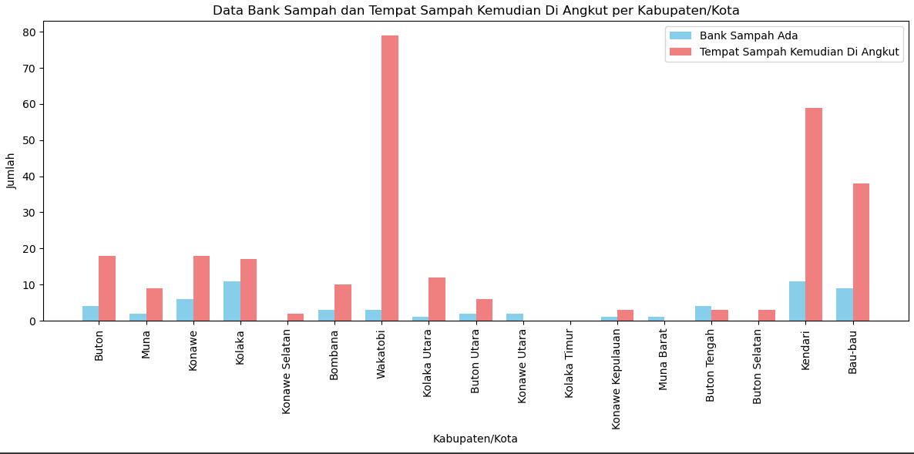

Slide 18
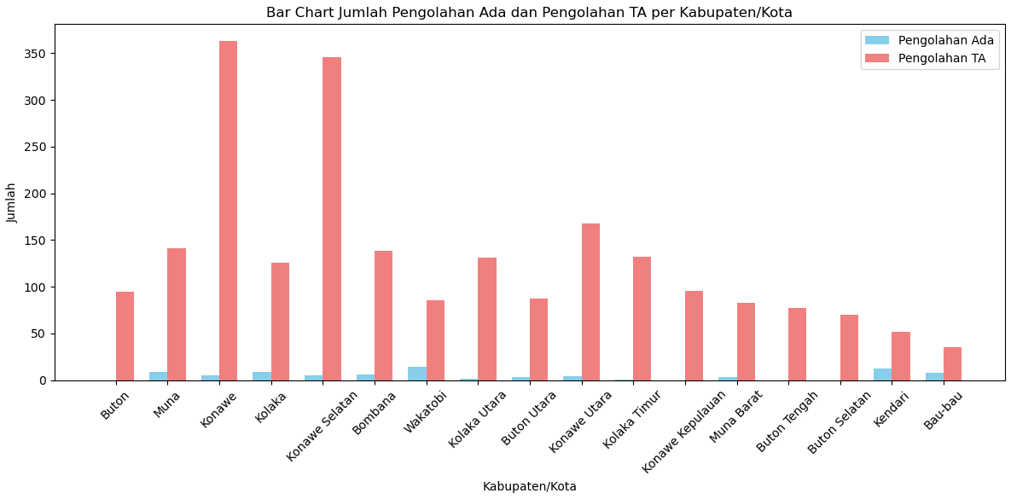

Slide 19
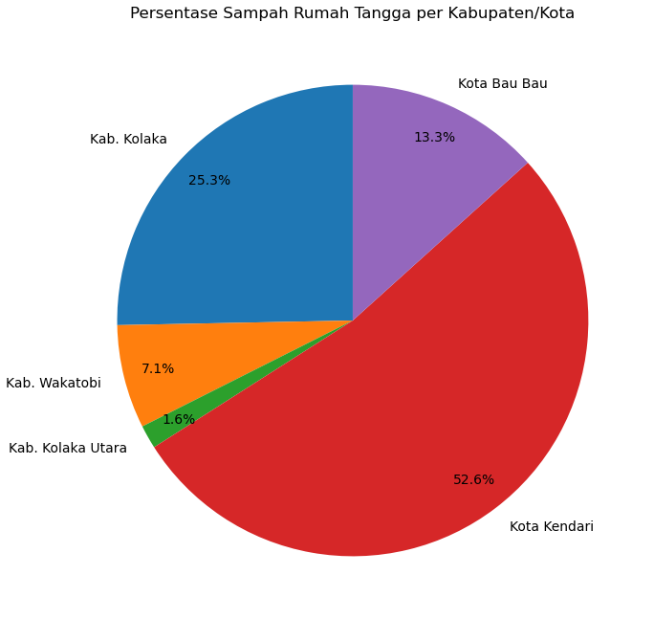

Slide 20
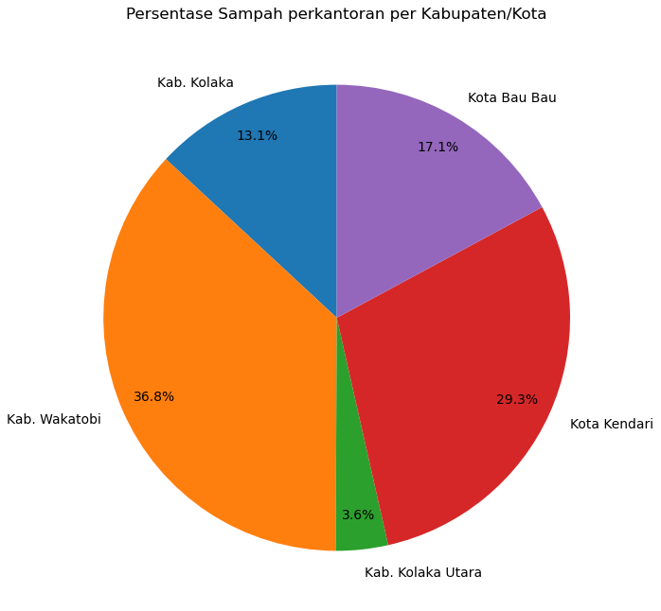

Slide 21
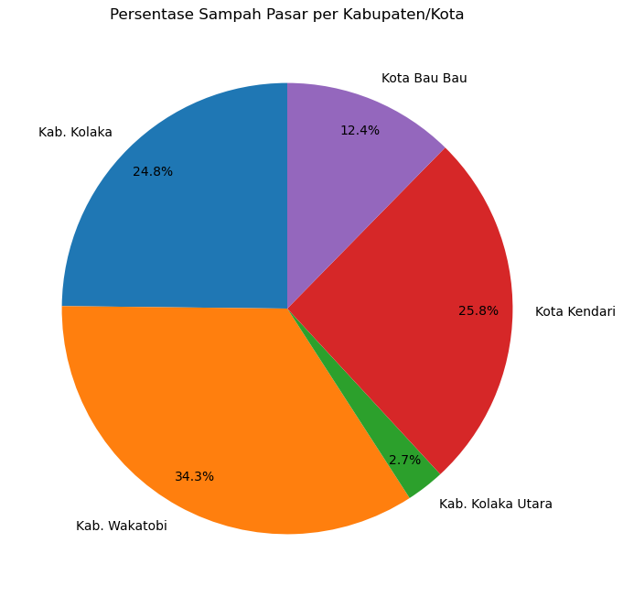

Slide 22
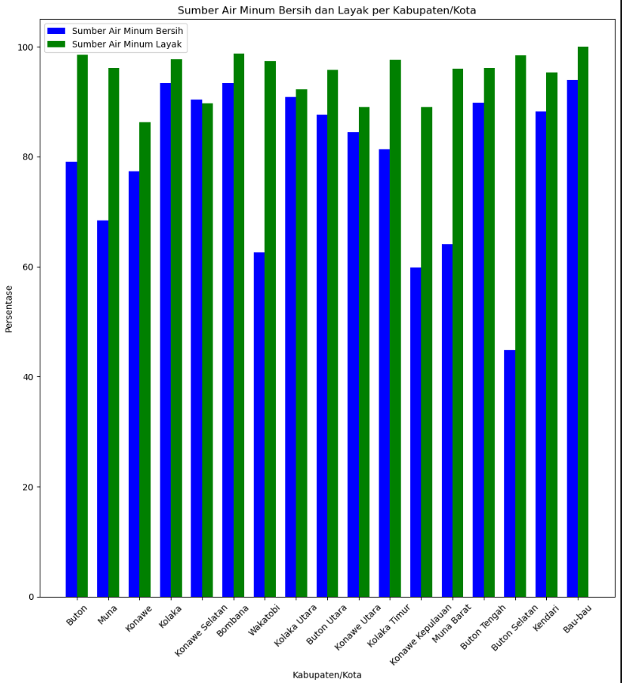

Slide 23
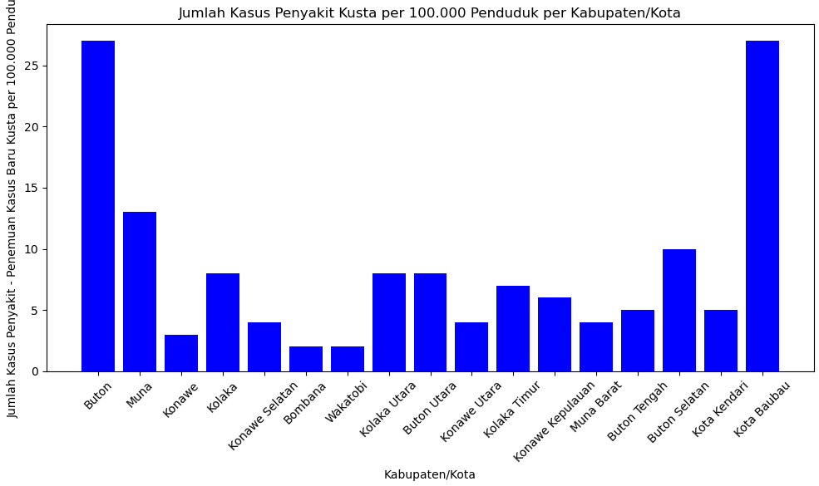

Slide 24
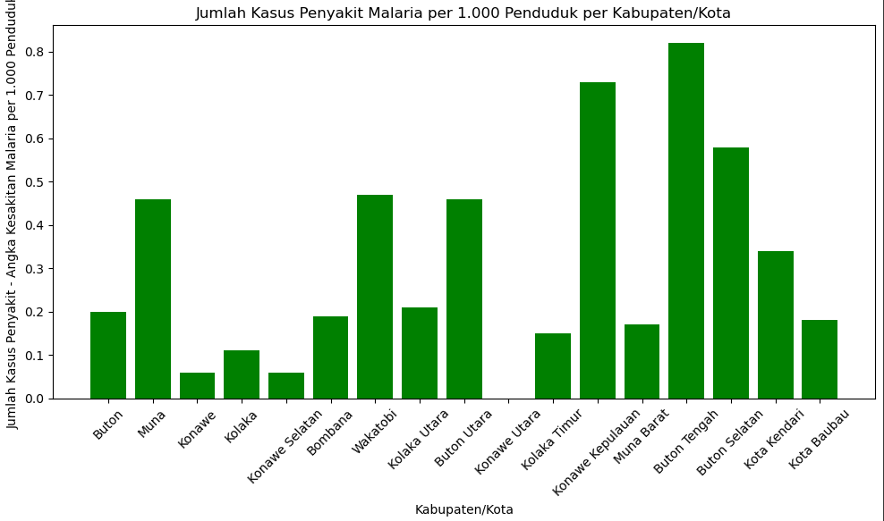

Slide 25
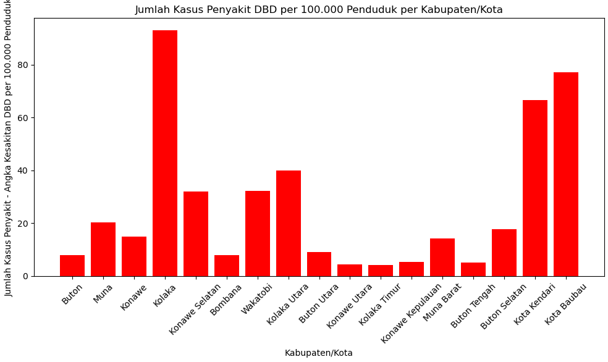

Slide 26
Variabel Output
Indeks Kesehatan
30% TEMPAT SAMPAH
20% PENGOLAHAN SAMPAH
25% AIR MINUM BERSIH
25% AIR MINUM LAYAK

Slide 27
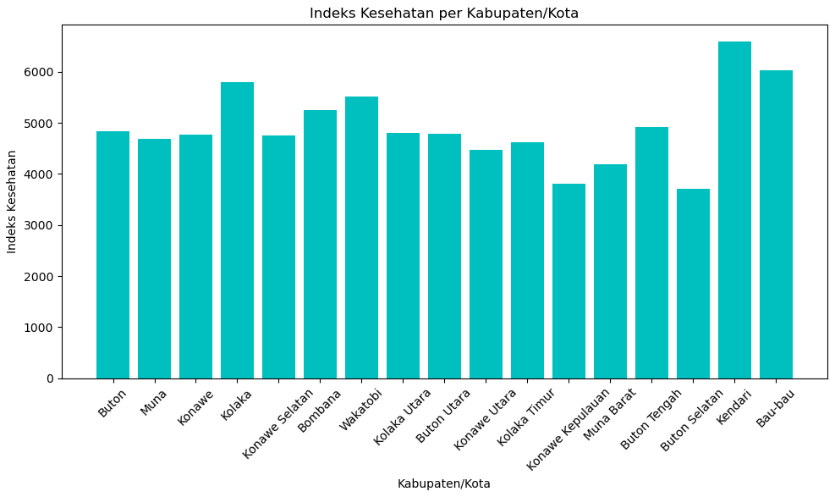

Slide 28
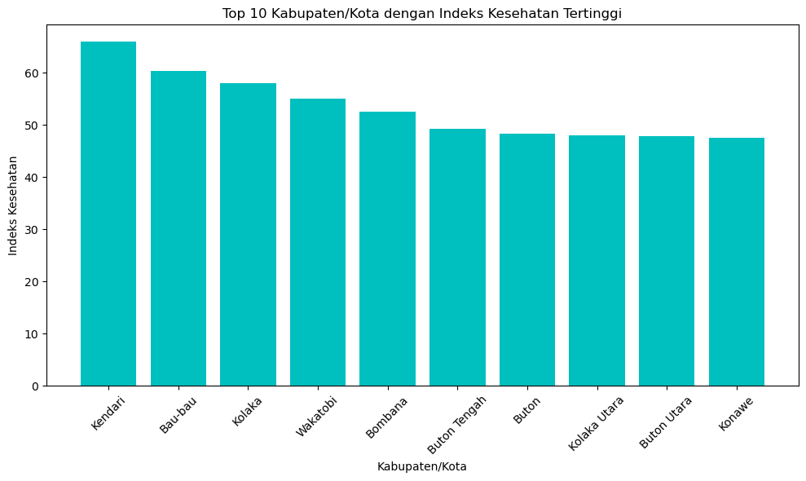

Slide 29
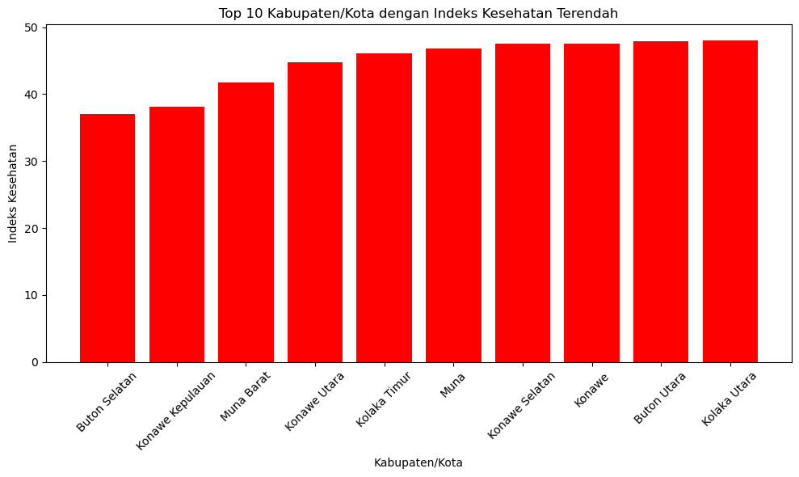

Slide 30
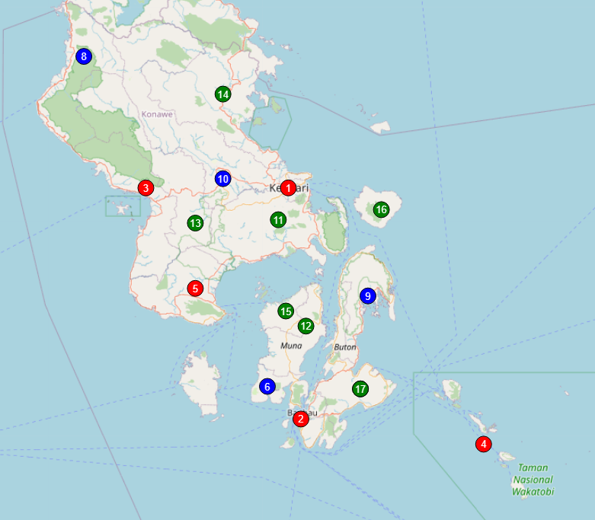

Slide 31
Saran
04

Slide 32
Saran
Saran untuk pemerintah
yaitu pemerintah perlu meningkatkan upaya pengelolaan sampah yang efisien dan berkelanjutan, termasuk peningkatan jumlah bank sampah dan Infrastruktur seperti TPS agar dapat membantu mengurangi polusi lingkungan dan risiko penyakit terkait sampah.
pemerintah juga harus berinisiatif mendorong masyarakat untuk meningkatkan sumber air minum yang bersih agar mencegah penyakit yabg ditularkan melalui air dengan berinvestasi membuat infrastruktur air dan sanitasi yang berkualitas.
pemerintah juga perlu mengedukasi masyarakat agar dapat meningkatkan kesadaran masyarakat tentang pentingnya kebersihan lingkungan dan kesehatan.

Slide 33
Saran
Saran untuk karang taruna
yaitu karang taruna harus berperan aktif dalam pengelolaan sampah dan dapat mengorganisir kegiatan kebersihan lingkungan, daur ulang, dan mengedukasi warga tentang pengelolaan sampah.
Saran untuk warga setempat
yaitu warga harus berpartisipasi dalam menjaga kebersihan lingkungan. masyarakat juga perlu sadar diri bahwa pentingnya menjaga kualitas air minum bersih dan masyarakat sebaiknyaa melaporkan kasus penyakit terkait dengan lingkungan kepada profesional kesehatan seperti puskesmas atau rumah sakit

Slide 34
Saran
Kesimpulan
Kerja sama antara pemerintah, Karang Taruna, dan masyarakat setempat adalah kunci untuk mencapai lingkungan yang lebih bersih dan meningkatkan tingkat kesehatan di Sulawesi Tenggara. Dengan upaya bersama, perubahan positif dapat dicapai untuk kebaikan masyarakat dan lingkungan.
Sulawesi Tenggara menghadapi tantangan kompleks terkait dengan kebersihan lingkungan dan kesehatan masyarakat. Faktor-faktor seperti masalah pengelolaan sampah, kelayakan dan akses sumber air bersih, dan penyakit yang disebabkan oleh lingkungan yang kurang bersih menjadi perhatian utama di provinsi ini. Pentingnya juga kolaborasi antara pemerintah, karang taruna dan masyarakat dalam menjaga kebersihan lingkungan yang sangat berdampak pada kesehatan.

Slide 35
05
Kodingan

Slide 36
SESI TANYA JAWAB
Thanks!

Slide 37
Kesimpulan
Thanks!
Sulawesi Tenggara menghadapi tantangan kompleks terkait dengan kebersihan lingkungan dan kesehatan masyarakat. Faktor-faktor seperti masalah pengelolaan sampah, kelayakan dan akses sumber air bersih, dan penyakit yang disebabkan oleh lingkungan yang kurang bersih menjadi perhatian utama di provinsi ini. Pentingnya juga kolaborasi antara pemerintah, karang taruna dan masyarakat dalam menjaga kebersihan lingkungan yang sangat berdampak pada kesehatan.

Slide 38
Thanks!

